Slide 1
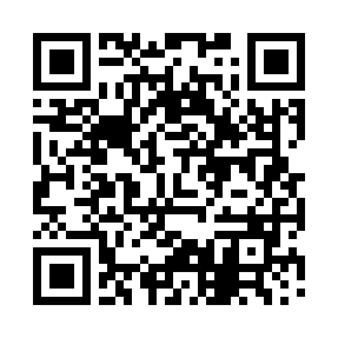
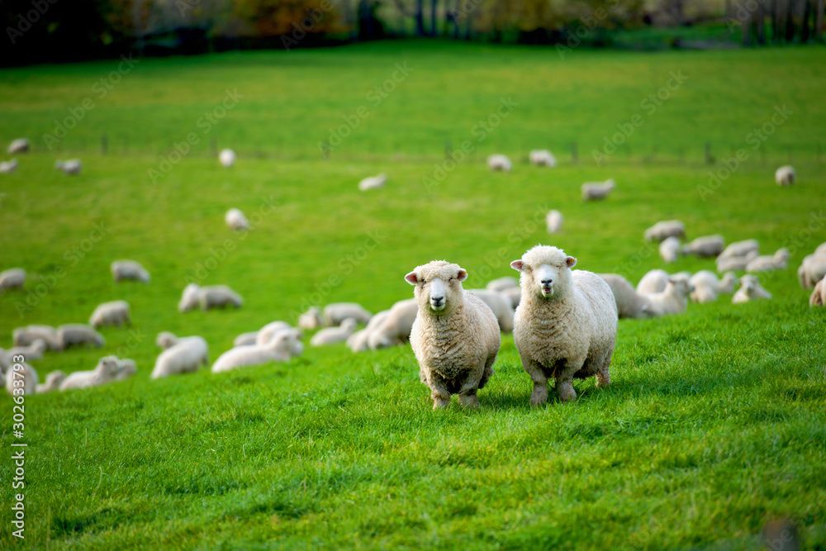
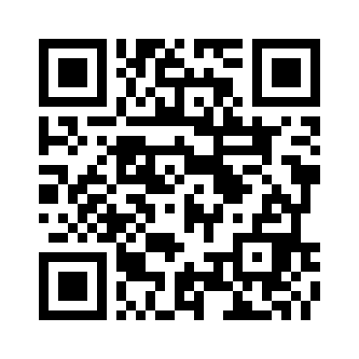
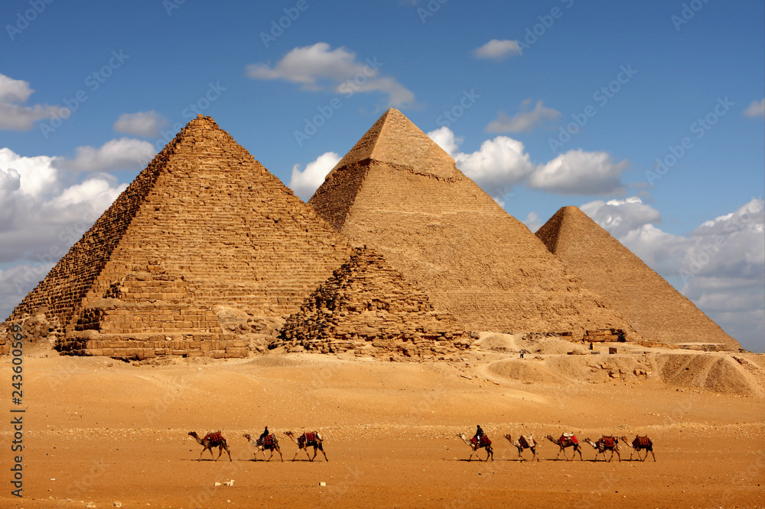
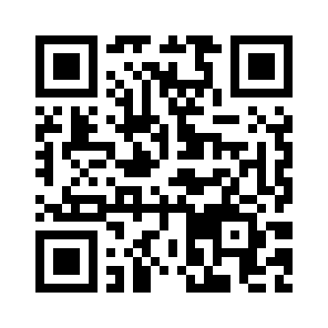
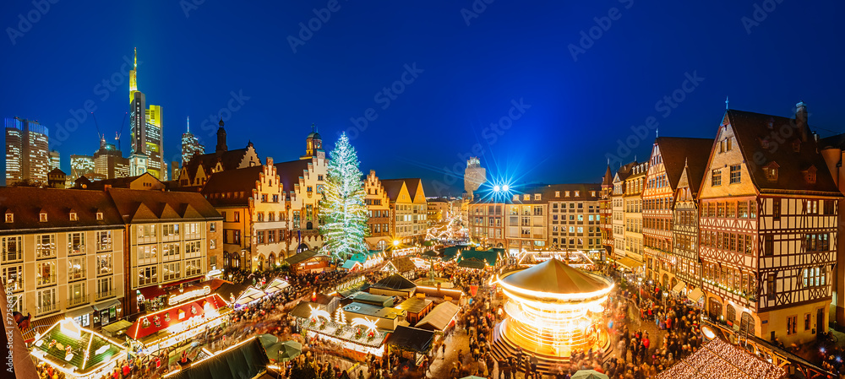
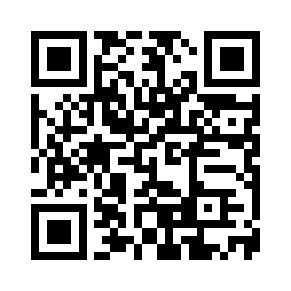
JTB千葉エリア限定
海外旅行説明会
このたびJTB千葉エリアにおいて、2025年10月からの海外旅行の説明会を開催する運びとなりました。 現地の魅力を知り尽くした添乗員よりご案内いたします。みなさまのご参加をお待ちしております。
２０２5年7月2日(水）
会場：プロム船橋
（英会話NOVA内）
第１部
ニュージランド 旅行説明会
10：30～１2：0０
ニュージーランドの旅行なら、JTBにおまかせ！
秋～冬にかけてベストシーズンを迎えるニュージーランド。
自然・街歩き・・・ たっぷり街歩きをするなら、
添乗員付きのツアーだから安心で快適です。
2025年11月～2026年3月出発おすすめコースを経験豊富な添乗員よりご紹介いたします。
お申込はこちらから
エジプト 旅行説明会
13：00～14：3０
第2部
第2部
エジプトの旅行なら、JTBにおまかせ！
添乗員付きのツアーだから安心で快適です。
魅力たっぷりなエジプトの旅を経験豊富な添乗員よりご紹介します。
※人気方面となりますためツアーの早期予約をおすすめいたします！
お申込はこちらから
オーロラ・クリスマスヨーロッパ
旅行説明会
第3部
１5：00～１6：３０
冬のヨーロッパ旅行なら、JTBにおまかせ！
“冬ならではの旅”はいかがでしょうか？
大人気オーロラ鑑賞をはじめ、クリスマスマーケット巡りなど魅力がいっぱい!
2025年11月～2026年3月出発おすすめコースを経験豊富な添乗員よりご紹介いたします。
お申込はこちらから
JTB〇〇店
詳細は
こちらから
TEL:
〒
営業時間 定休日

